Slide 1
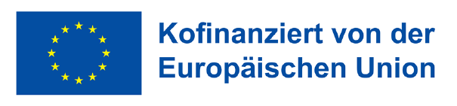
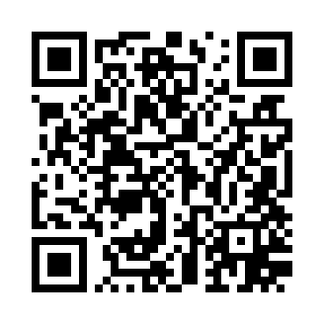
Mehr Thüringer Rohstoffe im Bio-Brot – Stärkung der Bio-Branche und des Handwerks
Projekt-Nr.: 2025 ZFL 0010
Projektlaufzeit: 01/2026 – 12/2028
Regionale Wertschöpfung steigern
Mehr Absatz von Thüringer Bio-Getreide und Backwarenrohstoffen
Ausbau der Vermarktung in Bäckereien, Großhandel und Verarbeitung
Gewinnung neuer Bio-Verarbeitungsunternehmen
Regionale Bio-Rohstoffe verfügbar machen
Listung regionaler Bio-Zutaten im Bäckerei- und Naturkost-Großhandel mit passenden Gebindegrößen und gesicherten Qualitätsstandards
Stärkung regionaler Lieferketten
Wertschöpfungskette vernetzen
Vernetzung von Landwirtschaft, Mühlen, Logistik und Bäckereien
Weiterbildungs- und Vernetzungsangebote
Vernetzung mit bestehenden Strukturen in den Nachbarbundesländern
Bio-Bäckerhandwerk stärken und sichtbar machen
Unterstützung von Auszubildenden im Bäckerhandwerk
Weiterentwicklung des Lernfeldes „Ökologisches Backen“
Thüringer Bio-Brotprüfung 2026
Pressearbeit, Messeauftritte, Veranstaltungen und Social Media
Kooperation „Thüringer Bio-Bäckerhandwerk II“
Thüringer Ökoherz e.V., Gäa e.V., Marktgemeinschaft Ökoflur, Die Teigmacher, Café Lobenstein GmbH Co. KG, Ernst-Benary-Schule Erfurt, Gustav Zitzmann Mühle Ingersleben GmbH, Landwirtschaftsbetrieb Matthias Winzer

